Slide 1
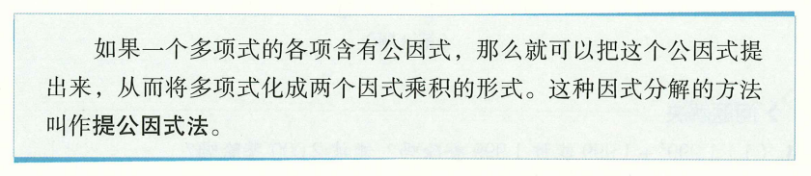
第四章：因式分解
1. 因式分解
一个多项式化成几个整式乘积的形式,这种变形叫作因式分解
  am + bm + cm = m ( a + b +c )
2. 提公因式法
项式 ab + bc 的各项都含有相同的因式。我们把多项式各项都含有的相同因式,叫作这个多项式各项的公因式。

Slide 2
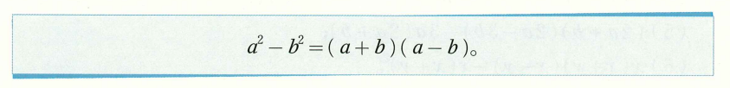

3. 公式法

Slide 3
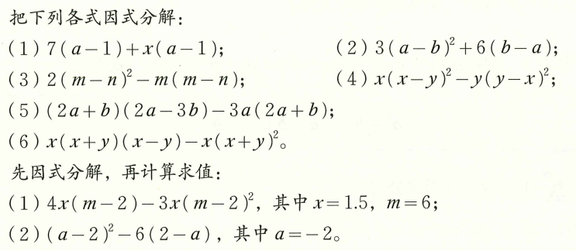
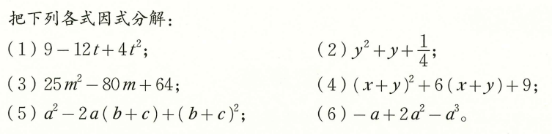

Slide 4
